Slide 1
Krvácení
Embolie
31.3.2015
MUDr. Magdalena Kučerová

Slide 2
Krvácení před porodem

Slide 3
Krvácení před porodem - příčiny
Z porodních cest – otevírání (abortus, předčasný porod)
Abrupce placenty – předčasné odloučení lůžka
Placenta praevia – vcestné lůžko
Vasa praevia – vcestné cévy
Supracervikální hematom
Cervkální polyp

Slide 4
Diagnostika
Subj.: jak dlouho, kolik, tmavá nebo jasná krev
  Úraz, zvedání břemene, koitus, vag. vyš., Epino
  kontrakce X trvale tvrdé břicho X bez bolestí
Zevně: hypertonus při abrupci X kontrakce X normotonus
V zrcadlech
UZ vag. – cervikometrie, hematom, placenta
UZ abd. – lokalizace placenty, známky odlučování

Slide 5
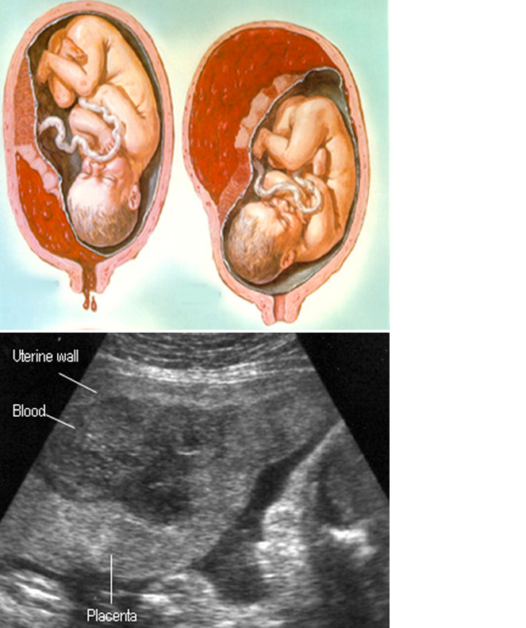
Abrupce placenty
Hypertonus jako reflexní mechanismus zástavy krvácení, KI tokolýza!!
Bradykardie plodu
Odlučování placenty na UZ
Akutní S.C.

Slide 6
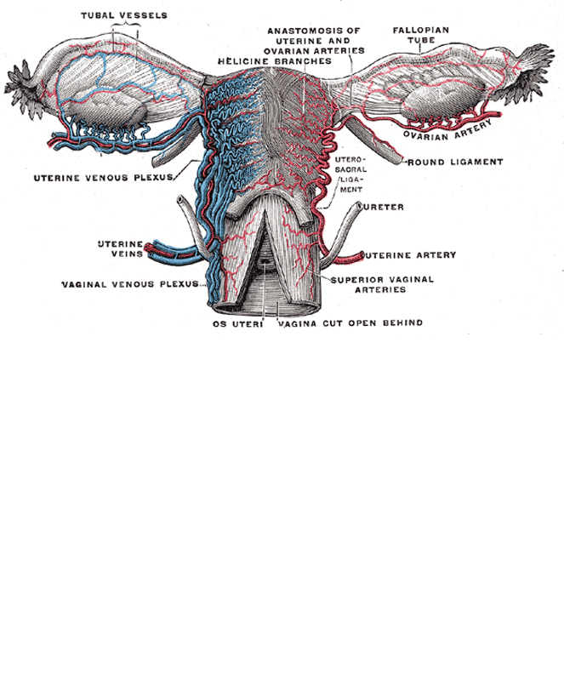
Krvácení z porodních cest
Při otevírání porodních cest
UZ ověření lokalizace placenty
Poranění porodních cest při porodu (hrdla, pochvy)
Tokolýza u předčasného porodu – vždy vyloučit abrupci!

Slide 7
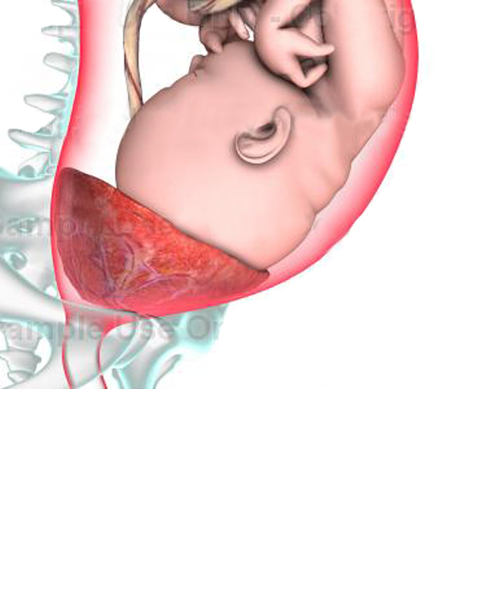
Placenta praevia
Krvácení v průběhu těhotenství
UZ diagnostika
Observace, klidový režim, kortikoterapie, kontrola KO a koagulací
Ukončení po 35. t.t., při pokračujícím krvácení dříve
Riziko placenta accreta

Slide 8
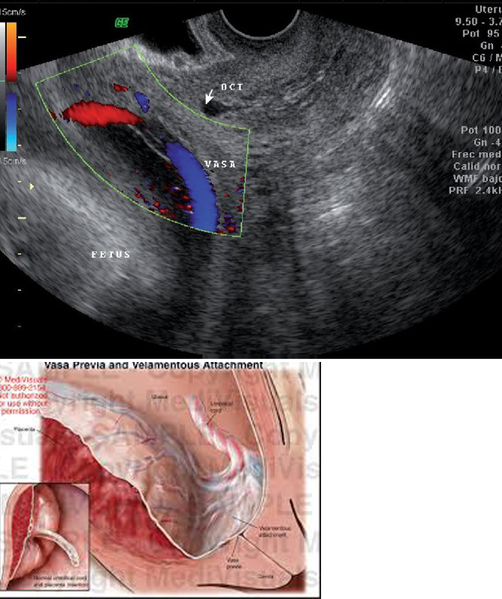
Vasa praevia
placentární cévy probíhají volně na plodových obalech
při porodu může dojít k jejich roztržení a těžkému krvácení plodu
Superakutní ukončení těhotenství

Slide 9
Hematom nad vnitřní brankou
Nezvětšující se hematom nad vnitřní brankou
Spontánní evakuace nebo resorpce
Klidový režim

Slide 10
Postpartální hemoragie

Slide 11
Postpartální hemoragie
25 % mateřské mortality v rozvinutých zemích
Významná krevní ztráta asi 10 % porodů
  nad 500 ml u vaginálních porodů
  nad 1000 ml u S.C.
Kritické krvácení náhle 1500 a více ml nebo průběžně 150 ml/min

Slide 12
Postpartální hemoragie - příčiny
4 T:
  Tonus (70-80 %) – atonické krvácení
  Trauma (20 %) – velké ruptury, ruptury hrdla, paravaginální hematom, ruptura dělohy, S.C.
  Tkáňový faktor (10%) – retence tkáně (placenta, obaly, koagula)
  Trombin (3 %) – hypokoagulace vrozené a získané (DIC)

Slide 13
Diagnostika
Odhad krevní ztráty
Měření krevní ztráty (standardizovaný kontejner)
Tachykardie, hypotenze, pocení, nitkovitý puls
Bledost, hučení v uších, točení hlavy, nauzea
LB: KO, koagulace, hladina fibrinogenu

Slide 14
Diagnostika
Identifikace zdroje krvácení
  v zrcadlech – revize poranění
  Bimanuální vyš. – paravaginální hematom
  UZ vyš. (retence placenty, obalů, koagul)
Vitální funkce – monitorace TK, P, pO2, vědomí + oxygenoterapie
2 žilní vstupy, tekutinová resuscitace

Slide 15
Terapie
Atonie, hypotonie
  Masáž dělohy
  Uterotonika: oxytocin kontinuálně, Metylergometrin
  Prostaglandiny (Misoprostol p.r.)
  Digitání nebo instrumentální revize dutiny děložní
  Při neúspěchu chirurgická intervence (podvaz aa. Uterinae a ovaricae, B-Lynchův steh, podvaz aa. Iliacae internae, hysterektomie)

Slide 16
Terapie
Hrazení krevní ztráty: erymasy, plasmy, trombonáplavy
Fibrinogen při poklesu pod 1,5 g/l
Rekombinantní aktivovaný faktor VII (Novoseven)

Slide 17
Indikace hysterektomie
Pokračování peripartálního život ohrožujícího krvácení po vyčerpání všech dostupných léčebných postupů
Devastující poranění dělohy
Děloha jako předpokládaný zdroj sepse
Placenta accreta, percreta

Slide 18
Embolie

Slide 19
Embolie
Tromboembolie
  žilní tromboza
  plicní embolie
Embolie plodovou vodou

Slide 20
Tromboembolie

Slide 21
Tromboembolie
Vznik krevní sraženiny obturující cévní řečiště
  V lýtku: hluboká žilní trombóza
  Ve stehně: ileofemorální trombóza
  V pánevních žilách: hluboká pánevní trombóza
  V plicním řečišti: plicní tromboembolie

Slide 22
Etiologie
Převaha srážlivých faktorů (koagulace) nad protisrážlivými (hemolýza)
RF: velký operační výkon (S.C.!)
  Vrozené trombofilní stavy (Leidenská mutace, mutace F II, antifosfolipidový syndrom, systémový lupus…)
  Obezita, kouření, dlouhodobé užívání HAK, věk
  Těhotenství, porod a zejména šestinedělí – multiparita
  Sepse, omezení hybnosti DKK

Slide 23
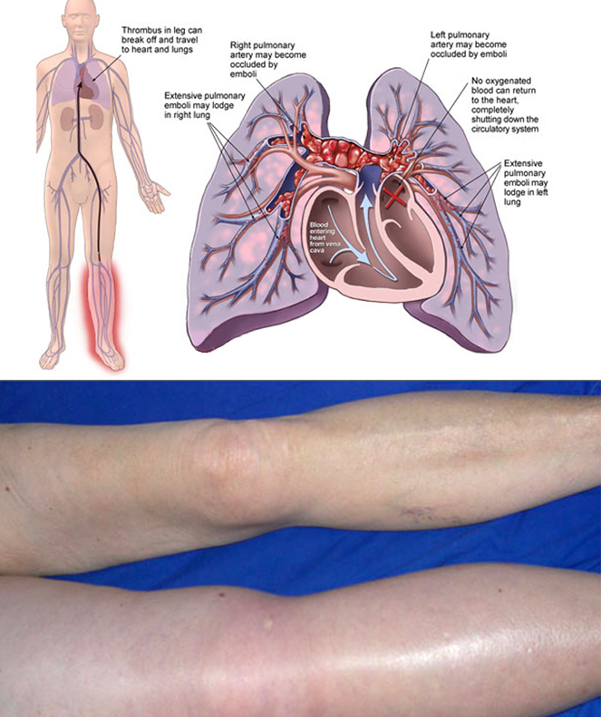
Příznaky
Hluboká žilní trombóza
  Jednostranný otok, bolest, lividní zbarvení, vyšší teplota
Plicní embolie
  náhlá dušnost, kolapsový stav, tachykardie, bledost, kašel, bolest na hrudi, náhlá smrt

Slide 24
Diagnoza
Hluboká žilní tromboza
  Žilní dopplerovská sonografie
  LB: pozitivní D-dimery, CRP, leukocytoza
Plicní embolie
  Plicní scintigrafie nebo CT angiografie
  ECHO (náhlé přetížení pravé komory), RTG, EKG (nespecifické známky pravostranného přetížení, tachykardie, P pulmonale)
  LB: totéž jako HŽT

Slide 25
Terapie
Antikoagulace – heparinová léčba, poté Warfarin 6 měsíců (po plicní embolii)
Trombolýza – riziko krvácivých komplikací, jen u masivní PE
Embolektomie (chirurgické odstranění trombu)

Slide 26
Prevence
Profylaktické dávky LMWH:
  St.p. tromboze v min. těhotenství
  závažné trombofilní mutace, anifosfolipidový sy, SLE
  po S.C., větší porodní poranění
  varixy DKK nebo vulvy
  čtvrtý a každý další porod
  věk nad 35 let, obezita, imobilizace nad 72 hod
  abrupce placenty, těžká preeklampsie, HELLP sy
  porod mrtvého plodu
  mechanické chlopenní náhrady, mezioborové indikace

Slide 27
Embolie plodovou vodou

Slide 28
Embolie plodovou vodou
průnik plodové vody do oběhu matky s následným oběhovým selháním a/nebo rozvratem koagulace
Incidence: 2-6 /100 000 porodů !!

Slide 29
Rizikové faktory
předčasné odlučování placenty
placenta accreta
Insertio velamentosa umbilicalis
při krátkém pupečníku (trhlina v blanách)
Transplacentární císařský řez
operace ve třetí době porodní
mrtvý plod
preeklampsie
poranění hrdla
častěji starší prvorodičky s rychle probíhajícím porodem
Indukce porodu a vyšší věk

Slide 30
Patofyziologie
antigen-protilátkové komplexy a jemné partikule z amniové tekutiny → do oběhu matky
Okamžitá prudká anafylaktoidní reakce matky s rozvojem DIC

Slide 31
Projevy
Neklid → kolaps → šokový stav → kardiální selhání
často pod obrazem asystolie
následně bizardní poruchy srd. rytmu, fi komor
velmi obtížně zresuscitovatelné
KPR i desítky minut
Velice rychle krvácivé projevy

Slide 32
Diagnoza
Pouze klinická, definitivní až patologická

Slide 33
Terapie
KPR v trvání desítek minut
Okamžité ukončení těhotenství
Léčba krvácení dle doporučení
Dlouhodobá resuscitační péče s orgánovou náhradou nebo podporou, ale s velmi nejasnou prognózou

Slide 34
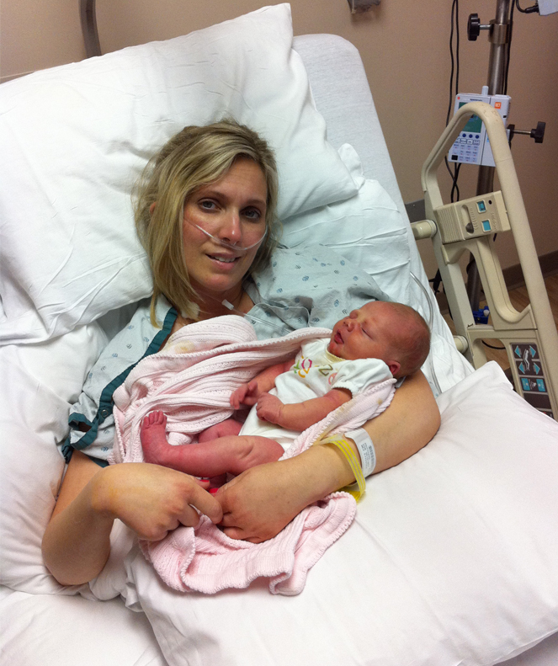
Pamatuj!
Embolie plodovou vodou není raritní!
Má nepříznivou prognózu pro matku i plod!
Záchrana života rodičky a plodu možná jen při včasném zahájení resuscitační a intenzivní hematologické péče!

Slide 35
Rekapitulace

Slide 36
Rekapitulace
Krvácení před porodem – dg a T
  Z porodních cest
  Abrupce placenty
  Placenta praevia
  Vasa praevia
  Jiné příčiny

Slide 37
Rekapitulace
Postpartální hemoragie
  Příčiny ( 4 T)
  Terapie

Slide 38
Rekapitulace
Embolie
  tromboembolie: rizikové faktory, Dg, T, profylaxe
  embolie plodovu vodou: vznik, projevy, terapie

Slide 39
Děkuji za pozornost

